Slide 1
Workshop
Arbeit und Gesundheit
Konzept zur Weiterbildung von Auszubildenden der Elektro- und Metallberufe

Slide 2
Agenda
Begrüßung und Vorstellung
Workshop-Spiel
Zusammenhang von Arbeit und Gesundheit
Belastungen bei der Arbeit
Ressourcen bei der Arbeit
Gruppenarbeit zu betrieblichen Beispielen
Handlungsoptionen: Maßnahmen der Prävention

Slide 3
Persönliche Erfahrungen
Stellen Sie sich kurz vor:
Name, Ausbildungsberuf, Firma
Wann hatten Sie das letzte Mal richtig Stress?
Wie erholen Sie sich von Stress?

Slide 4


Der Spaghetti – Turm
Aufgabe: Bauen Sie einen Turm aus dem verfügbaren Material, der mindestens 30 cm hoch ist und einen Marshmallow trägt.
Gewinner: Der höchste Marshmallow gewinnt.
Material:
20 ungekochte Spaghetti
1 Streifen Klebeband
Bindfaden
Marshmallow
hilfreiche Unterlagen
8 Minuten

Slide 5
Der Spaghetti – Turm: Die Regeln
Die Spaghetti dürfen nicht am Tisch befestigt werden.
Zusätzliches Baumaterial ist verboten.
Nach Ablauf der Zeit darf der Turm nicht mehr berührt werden.
Die schriftlichen Hinweise dürfen nicht als Baumaterial verwendet werden.
Spionage verboten.
Verlassen des Arbeitsplatzes verboten.
Marshmallow verkleinern verboten.
8 Minuten

Slide 6

Der Spaghetti – Turm: Der Countdown

Slide 7
Der Spaghetti – Turm: Auswertung
Aufgaben:
Messen Sie die Distanz zwischen Boden und Marshmallow.
Gruppenarbeit: Notieren Sie auf den Moderationskarten, was an dem Bau des Spaghetti-Turms Spaß gemacht hat und was gestört hat.
Die Ergebnisse werden anschließend gesammelt.
Positive Aspekte
Negative Aspekte

Slide 8

Auswirkungen auf die Gesundheit
Aufgabe:
Wie kann sich Stress auf den Körper auswirken?
Welche Stresserkrankungen kennen sie?
Welche gesundheitlichen Auswirkungen habe Sie schon bei sich oder anderen feststellen können?

Slide 9

Der Säbelzahntiger
Version in HQ ist auf YouTube abrufbar: https://www.youtube.com/watch?v=G6Q4W6CC2XE

Slide 10
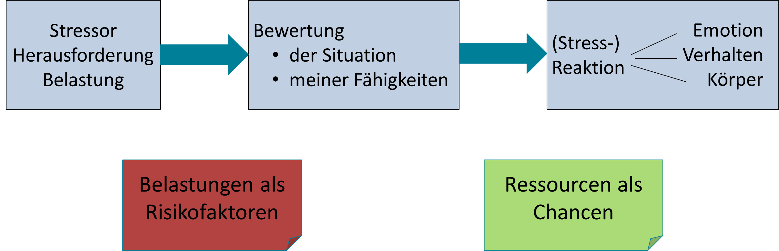
Wie wirkt Arbeit auf die Gesundheit

Slide 11
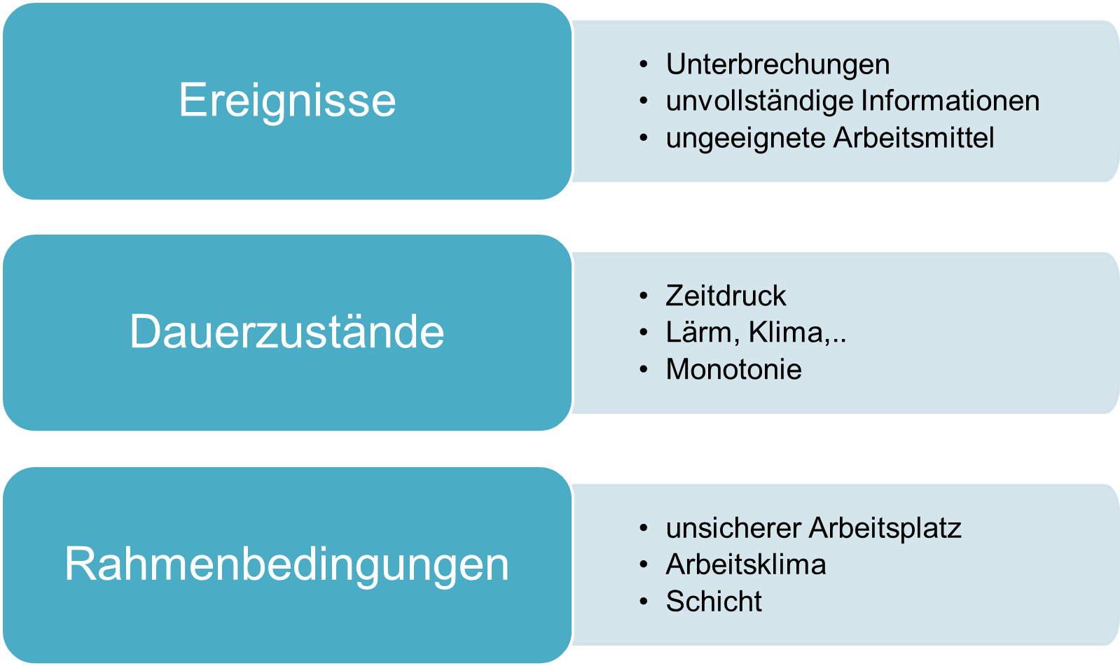










Psychische Belastungen bei der Arbeit
Mehr Informationen unter: https://www.youtube.com/watch?v=e92Pdh6usYo

Slide 12
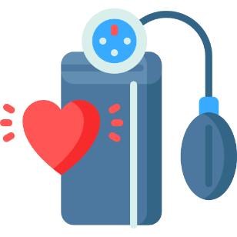








Auswirkungen von psychischen Belastungen
Psychische Belastungen können auf lange Sicht negative Auswirkungen auf die Gesundheit haben. Dauerhafter Stress führt z.B. dazu, dass:
  Blutdruck und Puls ansteigen,
  die Produktion von Glück- und Schlafhormonen unterdrückt wird,
  das Immunsystem geschwächt wird,
  Blutzucker und Fettspiegel ansteigen, wodurch das Risiko für Diabetes, Schlaganfall und Herzinfarkt steigt,
  die Muskeln sich anspannen, wodurch z.B. Kopfschmerzen und Bandscheibenvorfälle begünstigt werden.

Slide 13
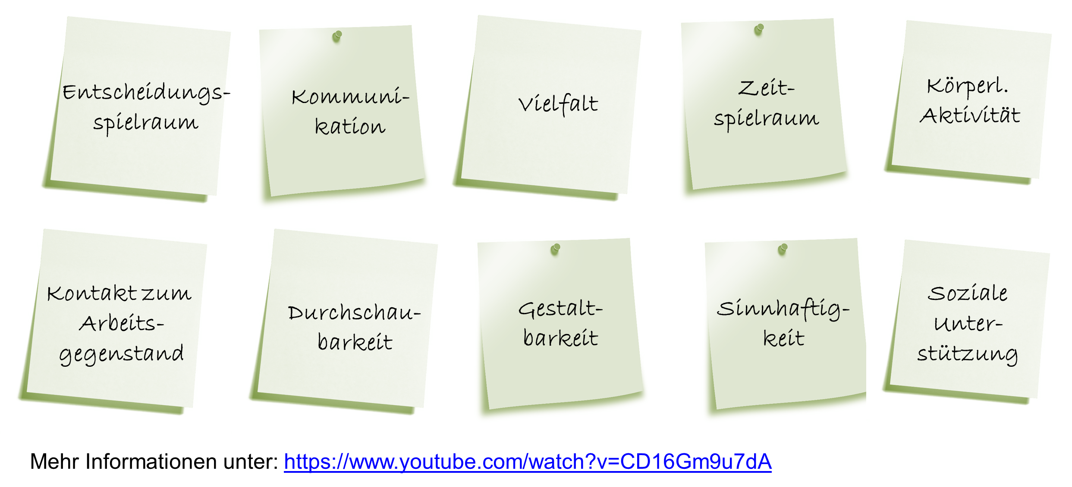
Ressourcen in der Arbeit
Mehr Informationen unter: https://www.youtube.com/watch?v=CD16Gm9u7dA&t

Slide 14
Zusammenfassung: Arbeit und Gesundheit
Es gibt positive und negative Wirkungen von Arbeit auf Gesundheit!
+
Ressourcen
Stolz,
Persönlichkeits-entwicklung
Arbeit
Gesundheit
Belastungen/ Stressoren
Stress, Erschöpfung, Krankheit
-

Slide 15
Gruppenarbeit
Arbeitsauftrag
Lesen Sie vorab die untenstehenden Informationen und klären Sie ggf. Fragen mit Ihrer Gruppe.
Sammeln Sie in der Gruppe betriebliche Beispiele: Welche Erfahrungen mit Ressourcen und Belastungen haben Sie schon gemacht? Notieren Sie die Beispiele in der Tabelle.

Slide 16
Diskussion zum Thema Industrie 4.0
Diskussionsfragen:
Was bedeutet Industrie 4.0 für Sie? Welche Erfahrungen haben Sie bisher gesammelt?
Wie wird sich die Arbeit durch Industrie 4.0 verändern?
Wie werden sich die Belastungen verändern?

Slide 17
Maßnahmen und Prävention
Es gibt unterschiedliche Ansätze der präventiven Gesundheitsförderung:
Verhaltensprävention:
Der/Die Einzelne wird dazu motiviert sich gesundheitsförderlich und risikoarm zu verhalten
Bsp.: Aufklärung & Information; Gesundheits-coaching
Verhältnisprävention:
Die individuellen Rahmen-bedingungen sollen gesundheitsförderlich gestaltet werden
Bsp.: Verbesserung des Raumklimas

Slide 18
Maßnahmen und Prävention
Verhältnis-
prävention
Am Stressor ansetzen
Arbeit gestalten
Belastungen abbauen
Ressourcen ausbauen
Verhaltens-prävention
An der Bewertung ansetzen, z.B. Vertrauen in die eigenen Fähigkeiten
An der Stressreaktion ansetzen, z.B. Spaziergang statt Hektik, Obst statt Gummibärchen
An den Folgen ansetzen, z.B. Sport, Entspannung, Ernährung

Slide 19
Feedback
Geben Sie ein kurzes „Blitzlicht“:
  Was hat Ihnen gefallen?
  Haben Sie Verbesserungsvorschläge?

Slide 20



Diese Präsentation ist im Rahmen des BMBF-Projekts IntAGt entstanden. In diesem Projekt wurden praxistaugliche Konzepte für Thematisierung von Arbeit und Gesundheit in der Ausbildung entwickelt und in einigen Betrieben erprobt. Im Zentrum stehen die Auswirkungen auf die psychische Gesundheit. Das Forschungs- und Entwicklungsprojekt wurde durch das Bundesministerium für Bildung und Forschung (BMBF) im Programm „Präventive Maßnahmen für die sichere und gesunde Arbeit von morgen“ gefördert und vom Projektträger Karlsruhe (PTKA) betreut.
Weitere Inhalte finden Sie unter: www.projekt-intagt.de
Weiternutzung als OER ausdrücklich erlaubt: Dieses Werk und dessen Inhalte sind - sofern nicht anders angegeben - lizenziert unter CC BY-SA 4.0. Nennung gemäß TULLU-Regel bitte wie folgt: „Präsentation - Workshop kurz für Auszubildende" von Projekt IntAGt, Lizenz: CC BY-SA 4.0.
Der Lizenzvertrag ist hier abrufbar: https://creativecommons.org/licenses/by-sa/4.0/deed.de
Das Werk ist online auf: https://www.projekt-intagt.de

